Slide 1

Địa lí 4
Bài 24: Dải đồng bằng duyên hải miền Trung

Slide 2


Slide 3

Câu hỏi 1: Địa hình đồng bằng Bắc Bộ khá bằng phẳng, đúng hay sai?
a. Đúng
a. Đúng
b. Sai
Câu hỏi 2: Đồng bằng Bắc Bộ có dạng hình chữ nhật, đúng hay sai?
a. Đúng
b. Sai
b. Sai

Slide 4
Câu hỏi 3: Đồng bằng Nam Bộ nằm ở phía nam nước ta, đúng hay sai?
a. Đúng
a. Đúng
b. Sai
Câu hỏi 4: Đồng bằng Nam Bộ do hệ thống sông Hồng và sông Thái Bình bồi đắp nên, đúng hay sai?
a. Đúng
b. Sai
b. Sai

Slide 5
Địa lí
Bài 24: Dải đồng bằng duyên hải miền Trung

Slide 6
YÊU CẦU CẦN ĐẠT
Nêu được một số đặc điểm tiêu biểu về địa hình, khí hậu của đồng bằng duyên hải miền Trung.
Chỉ được vị trí đồng bằng duyên hải miền Trung trên bản đồ (hoặc lược đồ) tự nhiên VN.

Slide 7
KHÁM PHÁ
- Địa hình của dải đồng bằng duyên hải miền Trung có đặc điểm gì?

Slide 8
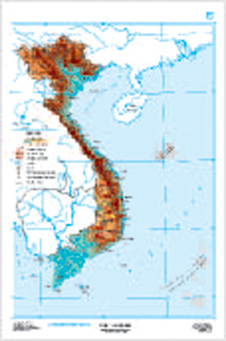
Quan sát lược đồ:
+ Chỉ vị trí đồng bằng Bắc Bộ và
đồng bằng Nam Bộ.

Slide 9
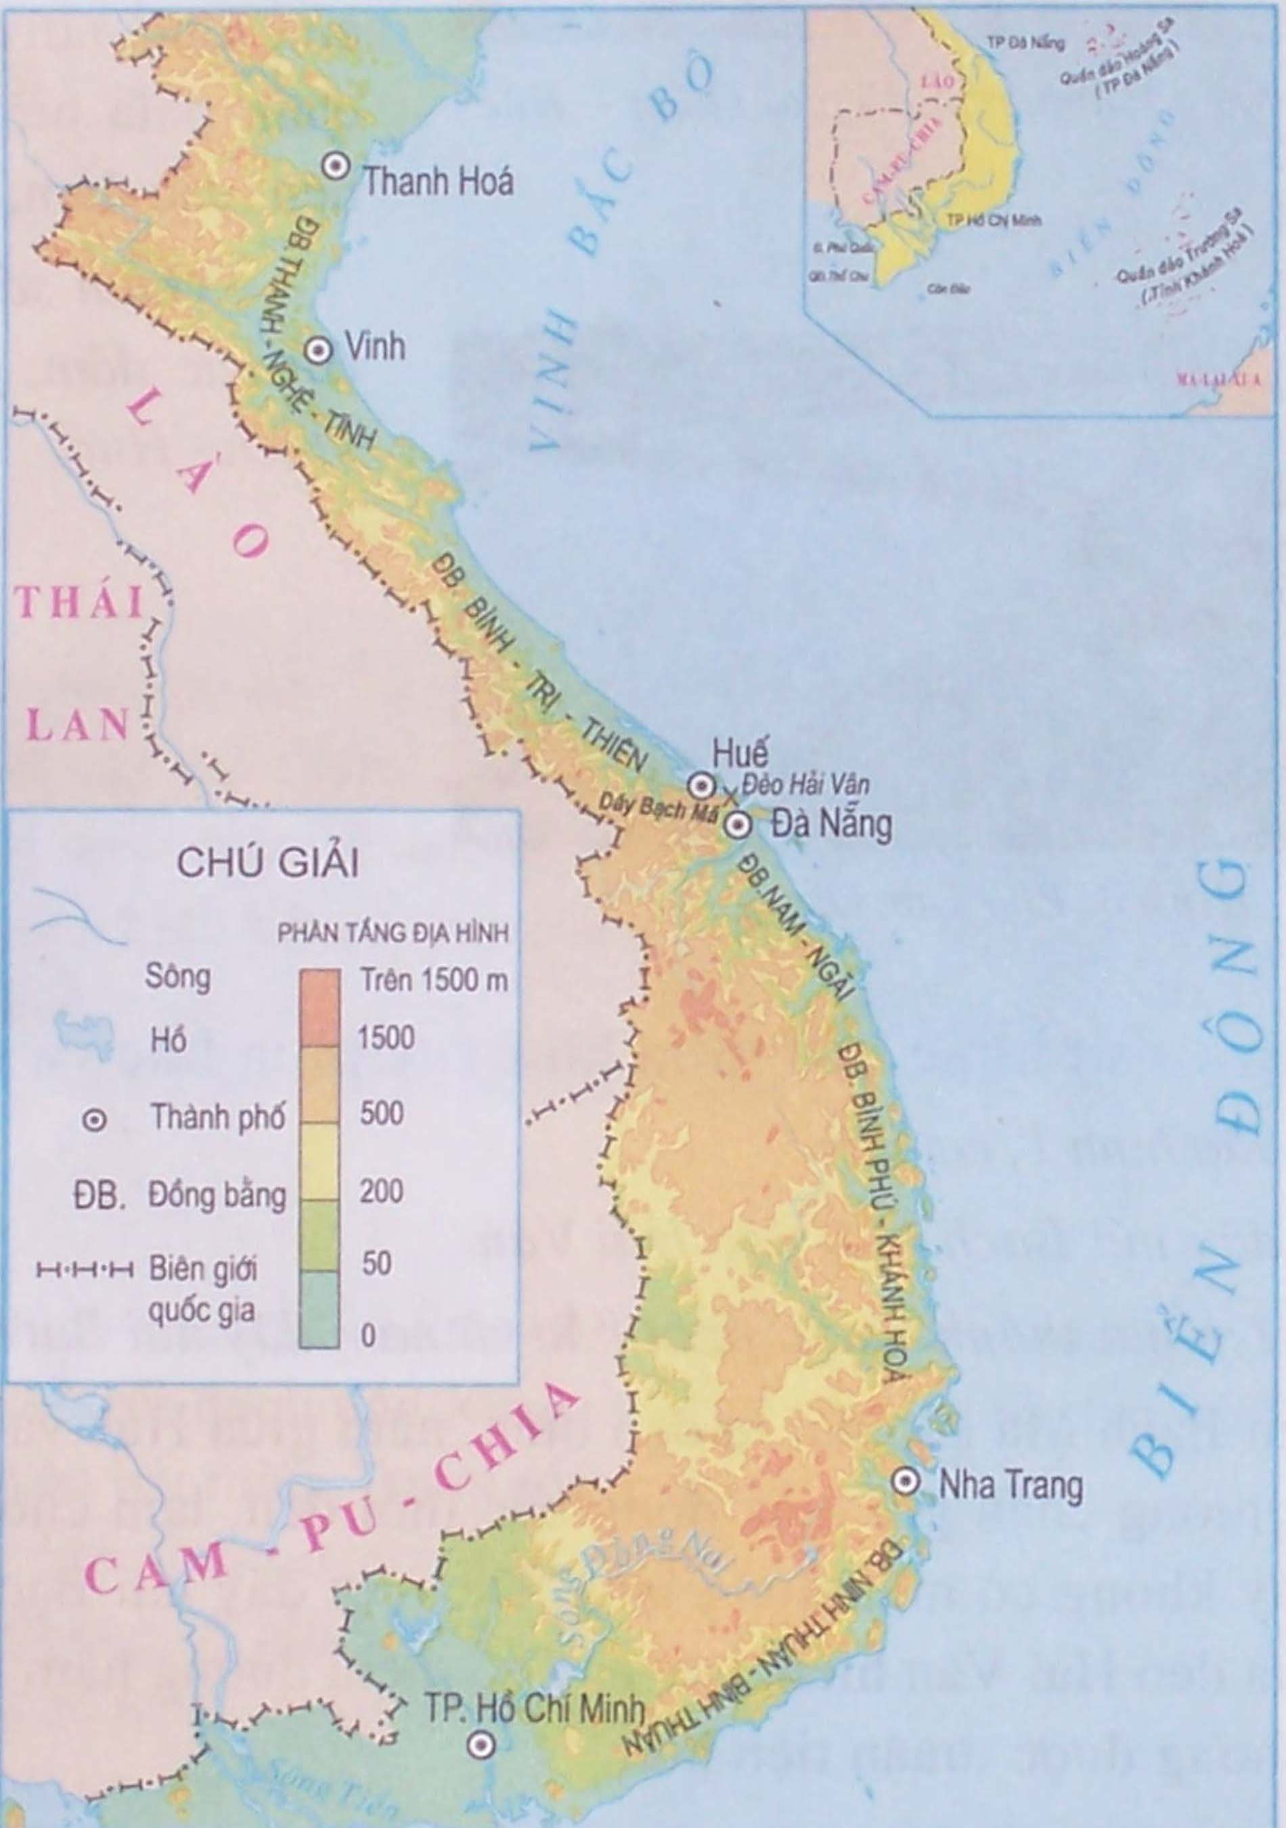
Lược đồ dải đồng bằng duyên hải miền Trung

Slide 10
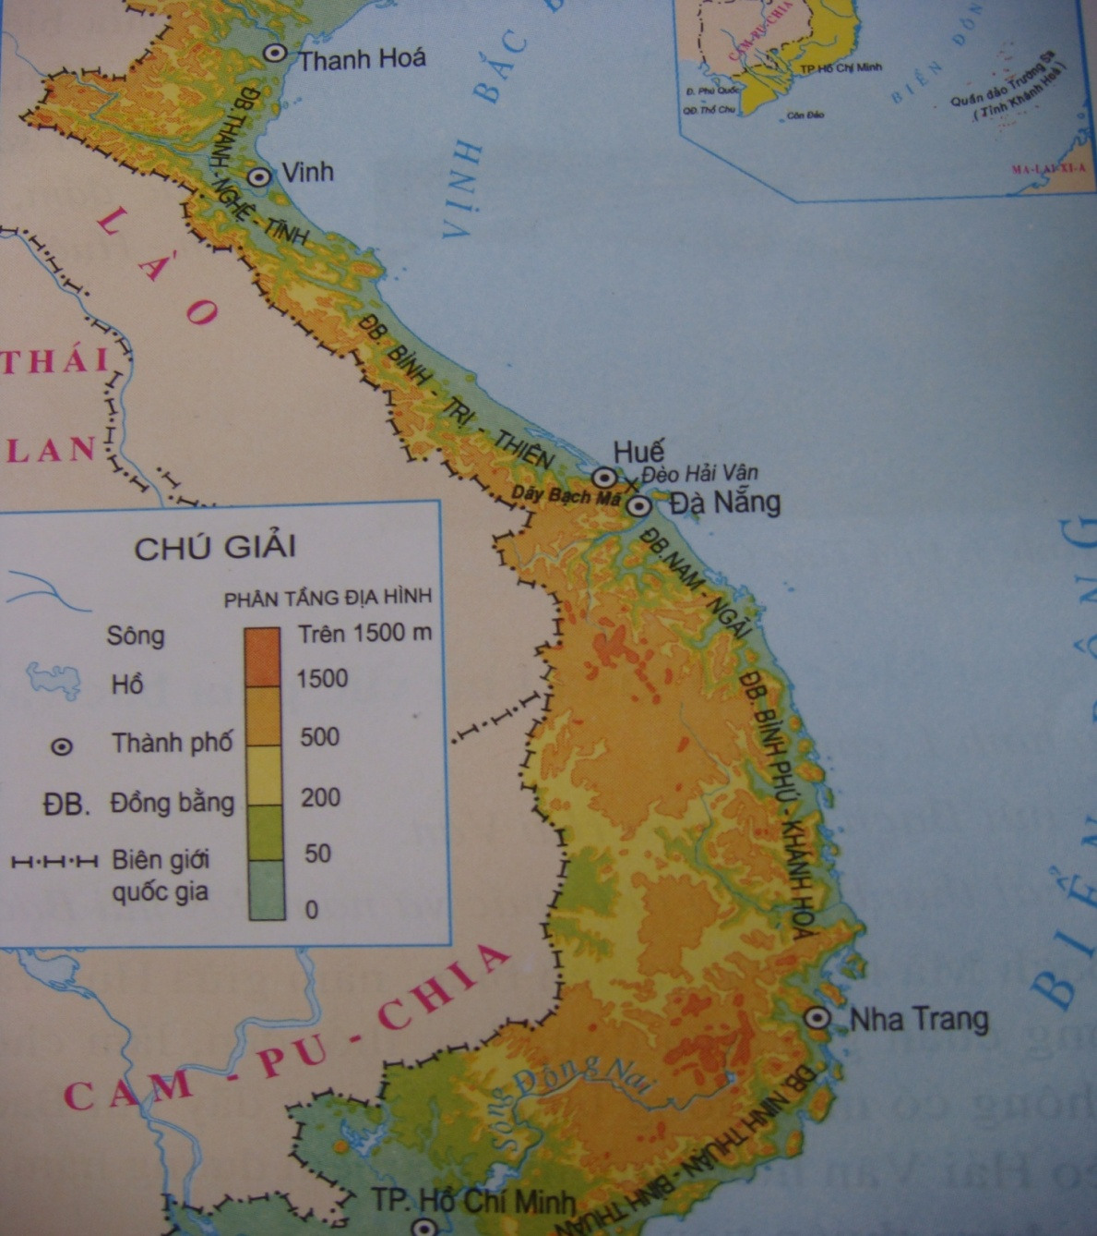
Quan sát hình 1, em hãy đọc tên của các đồng bằng thuộc dải đồng bằng duyên hải miền Trung theo thứ tự từ Bắc vào Nam.

Slide 11
Đồng bằng Bắc Bộ
Dãy Trường Sơn
Biển Đông
Phía bắc và phía nam của dải đồng bằng duyên hải miền Trung giáp với những đồng bằng nào?
Đồng bằng Nam Bộ

Slide 12

* Vị trí, giới hạn:
Dải đồng bằng duyên hải miền Trung giáp với những vùng lãnh thổ nào?
Phía Đông: Giáp Biển Đông
Phía Tây: Giáp dãy Trường Sơn
Phía Nam: Giáp đồng bằng Nam Bộ
Phía Bắc: Giáp đồng bằng Bắc Bộ

Slide 13
* Vị trí, giới hạn:
* Địa hình:
- Các đồng bằng duyên hải miền Trung có đặc điểm gì?
+ Các đồng bằng duyên hải miền Trung nhỏ, hẹp.
- Vì sao đồng bằng duyên hải miền Trung thường nhỏ và hẹp?
+ Vì các dãy núi lan sát ra biển, sông ngắn, ít phù sa bồi dắp đồng bằng.

Slide 14
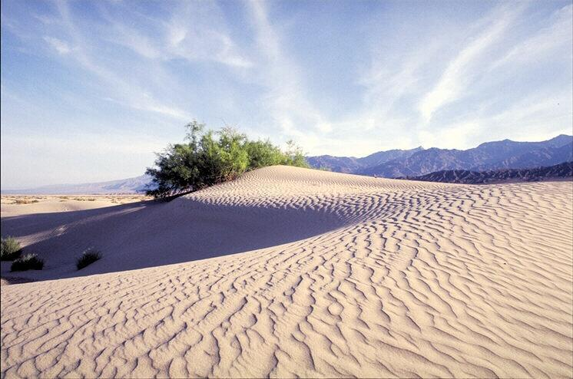

Slide 15
* Vị trí, giới hạn:
* Địa hình:
- Những cồn cát cao ở ven biển thường xảy ra hiện tượng gì?
+ Hiện tượng gió di chuyển các cồn cát vào sâu trong đất liền.
Để ngăn chặn hiện tượng di chuyển của các cồn cát vào sâu trong đất liền, người dân đã làm gì?
+ Người dân ở đây trồng cây phi lao để ngăn gió di chuyển các cồn cát vào sâu trong đất liền.

Slide 16
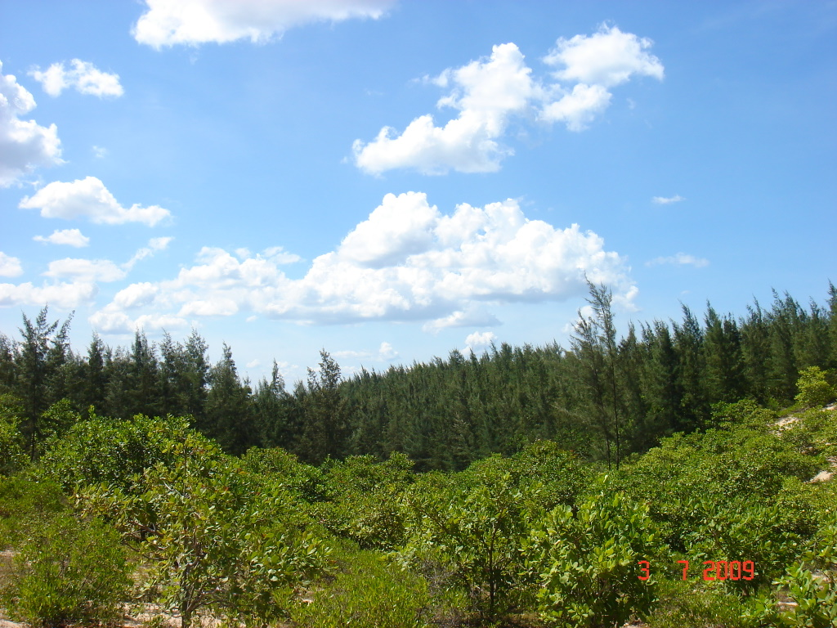

Slide 17
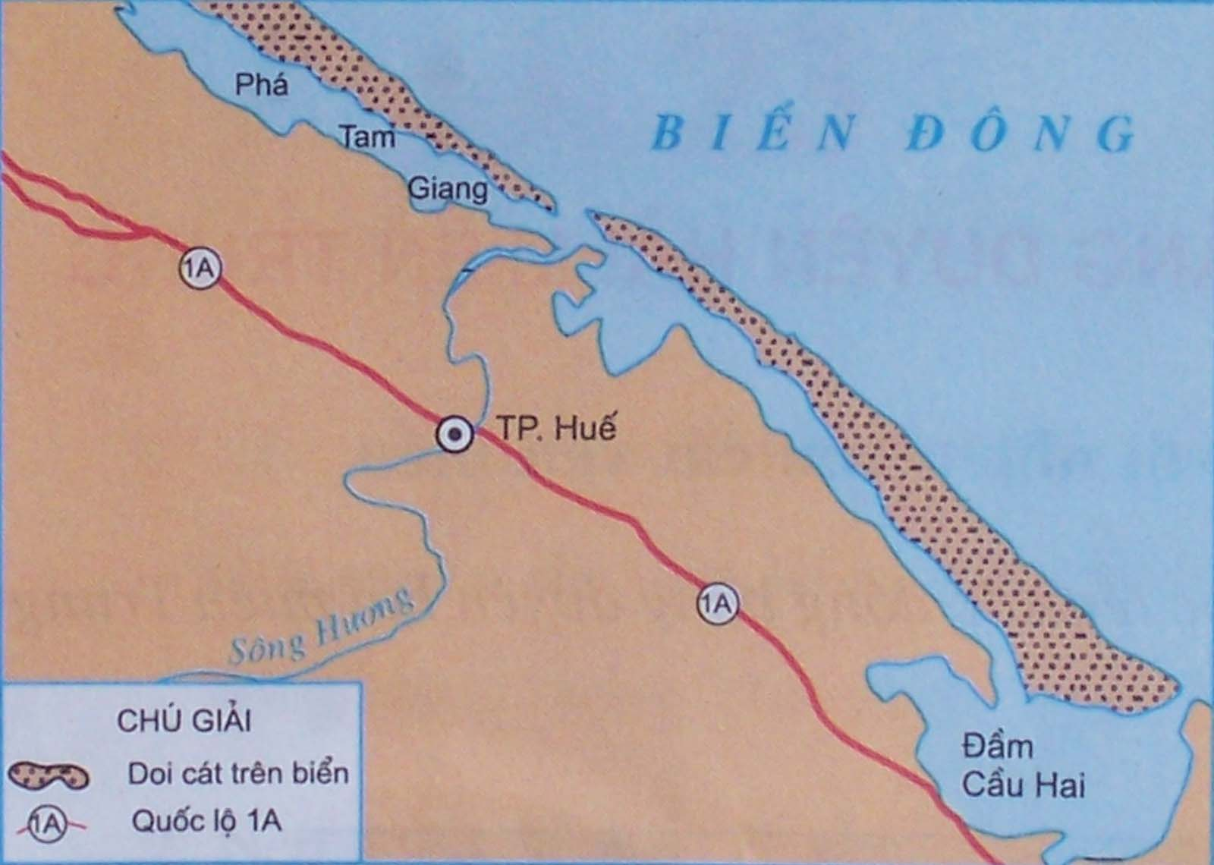

Slide 18
- Quan sát lược đồ: em hãy đọc tên các đầm, phá ở Thừa Thiên-Huế?

Slide 19
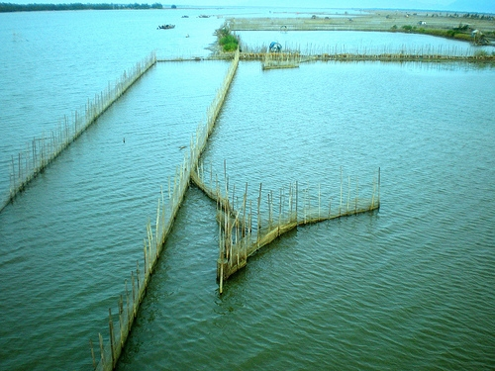
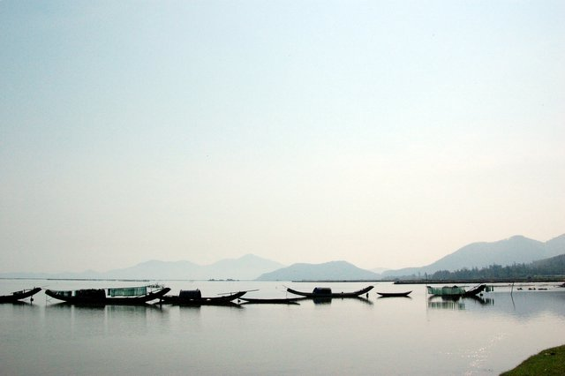
Phá Tam Giang
Đầm Cầu Hai

Slide 20
1. Các đồng bằng nhỏ, hẹp với nhiều cồn cát ven biển
* Vị trí, giới hạn:
* Địa hình:

Slide 21

1. Các đồng bằng nhỏ, hẹp với nhiều cồn cát ven biển
2. Khí hậu
Dãy Bạch Mã
- Quan sát Lược đồ hình 1 SGK và cho biết dãy núi nào cắt ngang dải đồng bằng duyên hải miền Trung?

Slide 22
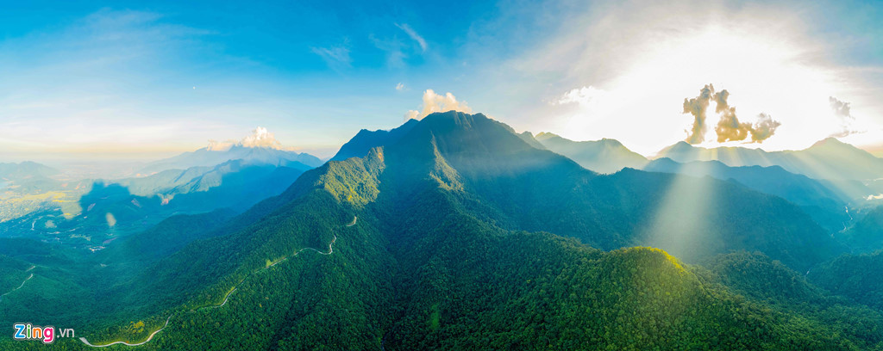

Slide 23
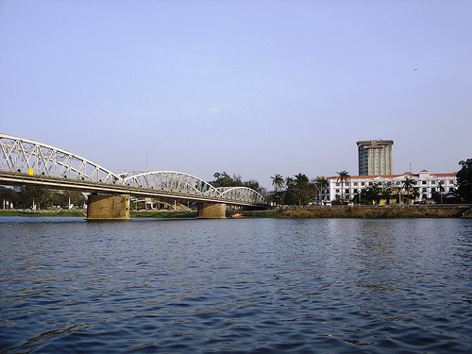
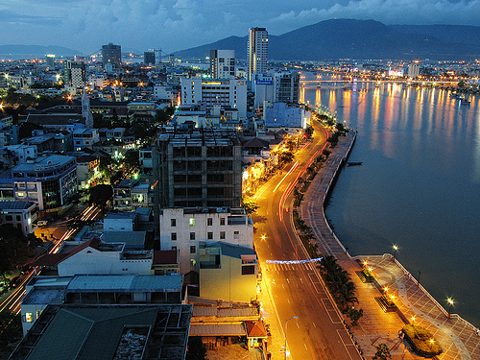
2. Khí hậu
Có mùa đông lạnh, nhiệt độ có sự chênh lệch giữa mùa đông và mùa hạ.
- Đọc tên hai thành phố ở phía bắc và nam dãy núi Bạch Mã.
Không có mùa đông lạnh, nhiệt độ tương đối đồng đều giữa các tháng trong năm
- Chỉ vị trí thành phố Huế, thành phố Đà Nẵng trên lược đồ.

Slide 24

- Chỉ vị trí đèo Hải Vân trên lược đồ.

Slide 25
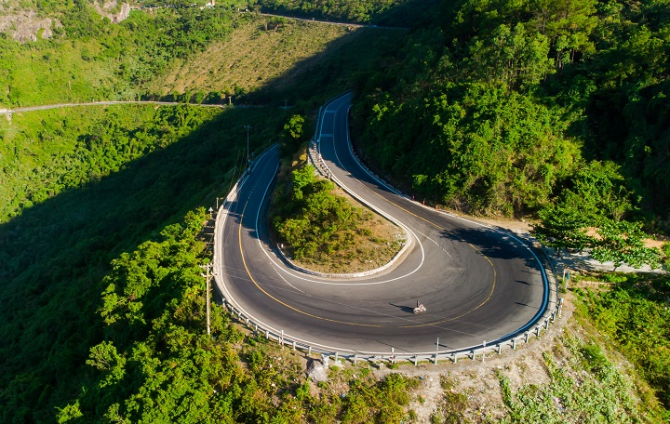

Slide 26

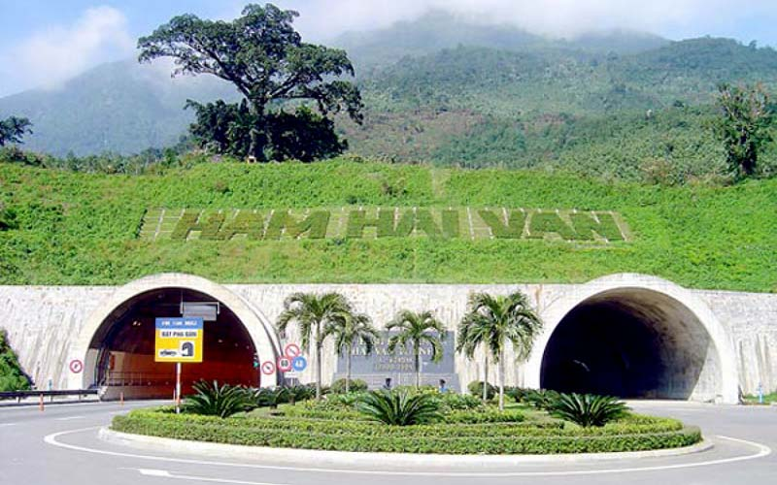
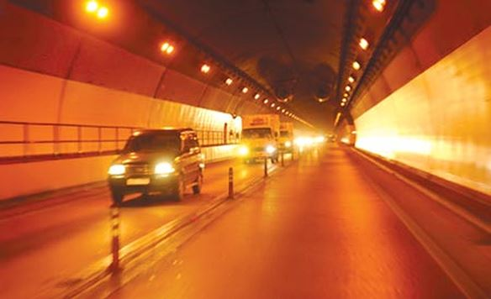
Đường hầm đèo Hải Vân

Slide 27
2. Khí hậu có sự khác biệt giữa khu vực phía bắc và phía nam

Slide 28
2. Khí hậu có sự khác biệt giữa khu vực phía bắc và phía nam
Phiếu học tập
- Em hãy cho biết đặc điểm của khí hậu mùa hạ và những tháng cuối năm của dải đồng bằng duyên hải miền Trung?
 | Mùa hạ | Những tháng cuối năm
Lượng mưa | Ít | Nhiều, lớn, có khi có bão
Không khí | Khô, nóng | Nước sông dâng cao
Cây cỏ, đồng ruộng, sông hồ,… | Cây cỏ khô héo Đồng ruộng nứt nẻ Sông hồ cạn nước | Đồng ruộng, cây cỏ, nhà cửa ngập lụt, giao thông bị phá họai, thiệt hại nhiều và của.

Slide 29

2. Khí hậu có sự khác biệt giữa khu vực phía bắc và phía nam
Gió Tây
Gió Tây
Gió Tây

Slide 30
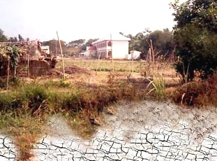
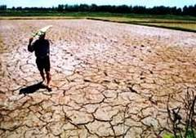
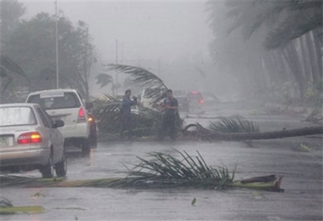
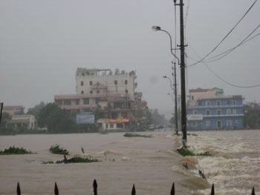

Slide 31
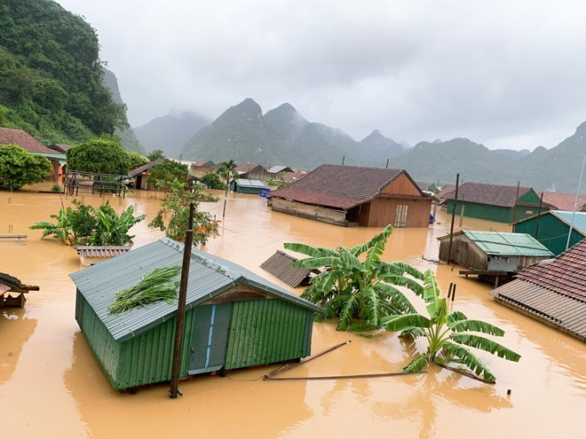

Slide 32
2. Khí hậu có sự khác biệt giữa khu vực phía bắc và phía nam
- Khí hậu đó gây ra nhiều khó khăn cho người dân sinh sống và trồng trọt, sản xuất.
- Khí hậu ở đồng bằng duyên hải miền Trung có thuận lợi cho người dân sinh sống và sản xuất không?

Slide 33
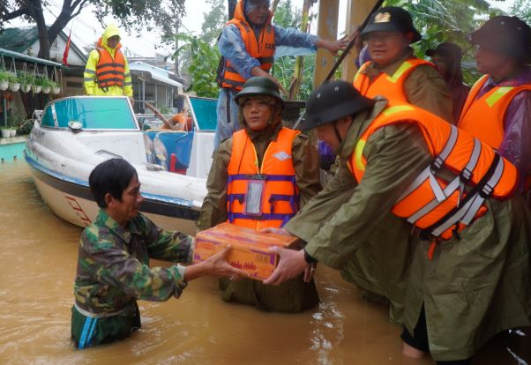
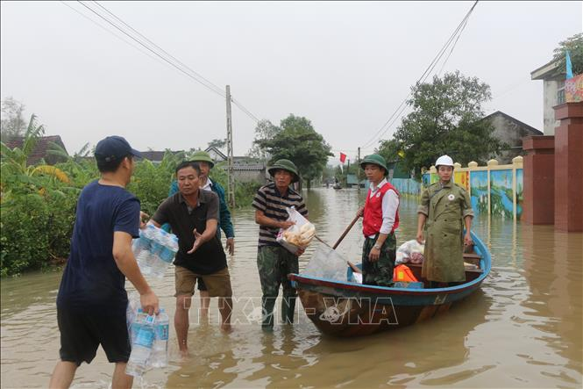
Cứu trợ đồng bào bị lũ lụt

Slide 34
Bài học
Duyên hải miền Trung có nhiều đồng bằng nhỏ với những cồn cát và đầm, phá.
Mùa hạ, tại đây thường khô, nóng và hạn hán. Cuối năm thường có mưa lớn và bão dễ gây ngập lụt. Khu vực phía bắc dãy Bạch Mã có mùa đông lạnh.
- Địa hình của dải đồng bằng duyên hải miền Trung có đặc điểm gì?

Slide 35
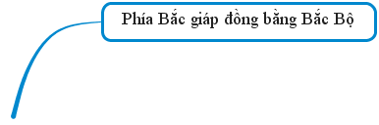

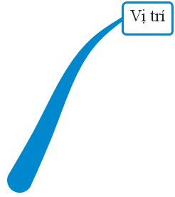


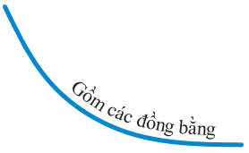





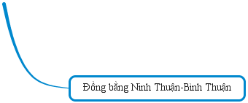
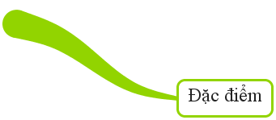
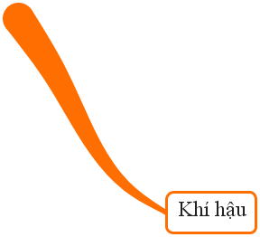





Slide 36
ĐỊNH HƯỚNG HỌC TẬP
Các em xem lại bài đã học; sưu tầm
tranh, ảnh về con người, thiên nhiên của đồng
bằng duyên hải miền Trung.
*Chuẩn bị bài sau: Người dân và hoạt động sản xuất ở đồng bằng duyên hải miền Trung.

Slide 37
Bài 24: Dải đồng bằng duyên hải miền Trung
1. Các đồng bằng nhỏ hẹp với nhiều cồn cát ven biển
- Các đồng bằng nhỏ hẹp, nằm sát biển; có nhiều đầm, phá, cồn cát
2. Khí hậu: có sự khác biệt giữa khu vực phía bắc và phía nam.
- Phía bắc: có mùa đông lạnh; nhiệt độ có sự chênh lệch giữa mùa đông và mùa hạ
- Phía nam: không có mùa đông lạnh, chỉ có mùa mưa và mùa khô; Nhiệt độ tương đối đồng đều giữa các tháng trong năm.

